Slide 1
Использование принципов системно – деятельностного подхода в обучении
Можно накормить голодного рыбой,
а можно дать ему удочку,
чтобы он поймал ее сам.
Баштовая Л. П., Чернова Е. И.
учителя математики
МОУ «СОШ №51»
города Саратова

Slide 2
Наиболее актуальными и востребованными в общественной жизни оказываются:
компетентность в решении проблем (задач),
коммуникативная компетентность,
информационная компетентность

Slide 3
Современная школа должна направить свои усилия не на передачу готовых знаний, а на стимулирование поиска знаний, развитие умений эти знания применять на практике.

Slide 4
Основная цель системно - деятельностного подхода в обучении: научить не знаниям, а работе.
Для этого учитель ставит ряд вопросов:
- какой учебный материал отобрать и как подвергнуть его дидактической обработке;
-какие методы и средства обучения выбрать;
-как организовать собственную деятельность и деятельность учащихся;
-как сделать, чтобы взаимодействие всех этих компонентов привело к определенной системе знаний и ценностных ориентаций

Slide 5
Структура урока с позиций системно - деятельностного подхода
учитель создает проблемную ситуацию;
ученик принимает проблемную ситуацию;
вместе выявляют проблему;
учитель управляет поисковой деятельностью;
ученик осуществляет самостоятельный поиск;
обсуждение результатов.

Slide 6
Человек запоминает только 10% того, что он читает,
20% того, что слышит,
30% того, что видит,
50-70% запоминается при участии в групповых дискуссиях,
80% при самостоятельном обнаружении и формулировании проблем.
И лишь когда обучающийся непосредственно участвует в реальной деятельности, в самостоятельной постановке проблем, выработке и принятии решения, формулировке выводов и прогнозов, он запоминает и усваивает материал на 90%.

Slide 7
Методы обучения при использовании системно-деятельностного подхода
Активные методы обучения
Технология модерации

Slide 8
Активные методы обучения:
АМ начала урока «Шаг навстречу»,
АМ выяснения ожиданий и опасений «Дерево возможных вариантов»,
АМ презентации учебного материала,
АМ подведение итогов урока,

Slide 9
Технология модерации
структурированность (все содержание урока рационально делится на четко определенные части);
систематичность (отдельные части урока взаимосвязаны и логически следуют одна за другой, создавая полноценное содержание урока);
прозрачность (деятельность каждого обучающегося видна учителю, ясно виден ход образовательного процесса, его промежуточные и итоговые результаты).

Slide 10
Согласно системно-деятельностному подходу, учащиеся овладевают умением:
формулировать и анализировать факты,
работать с различными источниками,
выдвигать гипотезы,
осуществлять доказательства правильности гипотез,
формулировать выводы,
отстаивать свою позицию при обсуждении учебной деятельности, что формирует нравственные качества личности.

Slide 11
Базовыми понятиями данного подхода являются:
воспитание и развитие качеств личности, соответствующих требованиям современности, коими являются
гражданственность,
универсальность познавательных действий,
социальность,
индивидуализация.
Достижение результата возможно через включение в деятельность.

Slide 12
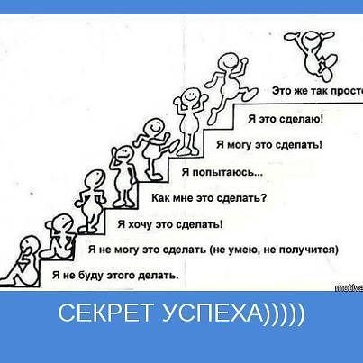
«Я это могу, я это умею»!

Slide 13
АМ начала урока «Шаг навстречу»
Цель: быстро включить класс в работу, задать нужный ритм, обеспечить рабочий настрой и доброжелательную атмосферу в классе.
Это может быть разгадывание кроссворда, решение нестандартной задачи и т.д. на усмотрение учителя. Главное «захватить» внимание учащихся.
Участники: все обучающиеся.
Время проведения: 5 минут.

Slide 14
АМ выяснения ожиданий и опасений «Дерево возможных вариантов»
Цель: выявить ожидания и опасения обучающихся на уроке.
Участники: все обучающиеся.
Необходимый материал: схематично нарисованное дерево, на которое в конце урока будут наклеены стикеры.
Проведение: Учитель предлагает учащимся на желтых стикерах написать, чего они ждут на уроке, а на красных чего опасаются. В конце занятия учащиеся заклеивают при необходимости цветными листочками: сбывшиеся ожидания и несбывшиеся опасения-желтыми и несбывшиеся ожидания и подтвердившиеся опасения – красными.
Оценка результата урока: желтое дерево – цели достигнуты, корни крепкие, крона густая, ждем плодов. Красное дерево выросло – выросло не то, что ожидали.

Slide 15
АМ презентации учебного материала
Цели метода: представление нового материала, структурирование материала, оживление внимания обучающихся.
Участники: все обучающиеся.
Время: зависит от объема нового материала и структуры урока.
Проведение: учитель называет тему своего сообщения. На стене прикреплен лист ватмана, в его центре указано название темы.

Slide 16
АМ подведение итогов урока
Цель: получить обратную связь от учеников от прошедшего урока.
Время: 5 минут.
Участники: все обучающиеся.
Проведение: учитель предлагает вернуться к «Дереву возможных вариантов». Учащиеся выбирают стикеры нужного цвета и наклеивают их на дерево. Если преобладающий цвет желтый, то цели урока достигнуты. Красный – есть над чем поработать.

